Slide 1
PowerPoint 2010
Uvod u program

Slide 2


MS Powerpoint
Jedan od najpopularnijih programa za izradu i prikaz prezentacija je MS PowerPoint, sastavni dio paketa MS Office.

Slide 3
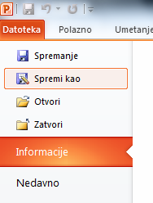
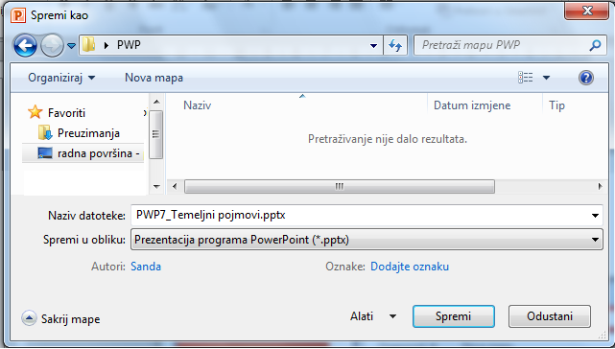
Spremanje datoteke
Treba odabrati mjesto pohrane.
1
2
Upisati naziv datoteke.
3

Slide 4
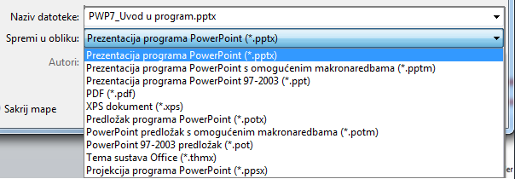
Spremanje datoteke
Program PowerPoint nudi mogućnost spremanja datoteke u nekoliko raznih oblika (formata).

Slide 5
Spremanje datoteke
Vježba 1.
Pokrenuti program PowerPoint 2010. S pokretanjem programa otvorit će se nova, prazna datoteka.
Datoteku spremiti na radnu površinu svog računala. Naziv datoteke neka je jednak vlastitom prezimenu.

Slide 6

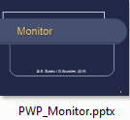
Oblik i Ikona Powerpoint datoteke
Ako se pri spremanju odabere oblik: Prezentacija programa PowerPoint, nova datoteka u nazivu dobiva nastavak *.pptx, a prodočena je odgovarajućom ikonom:
Napomena: datoteke starijih inačica imaju nastavak *.ppt.

Slide 7
Prozor programa powerpoint
Vježba 2.
Pomoću upravo stvorene datoteke upoznati glavne dijelove prozora programa PowerPoint i njihove funkcije. (Objašnjenja se nalaze na sljedećim slajdovima)

Slide 8
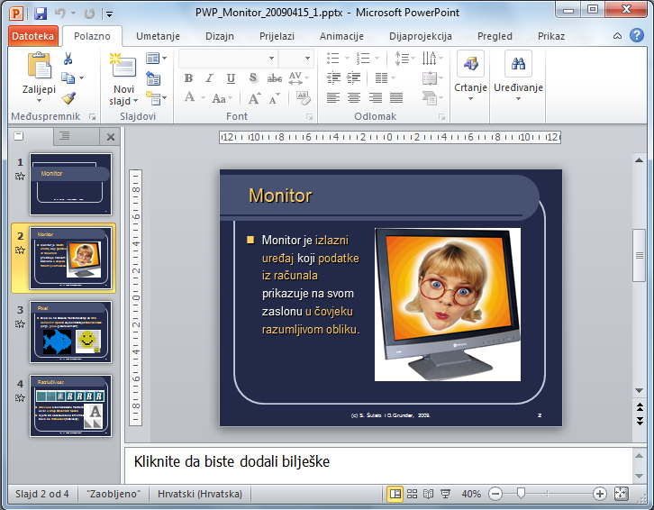
Prozor programa powerpoint
Alatna traka za brzi pristup.
Vrpca.
Kartica Datoteka.
Traka stanja.

Slide 9
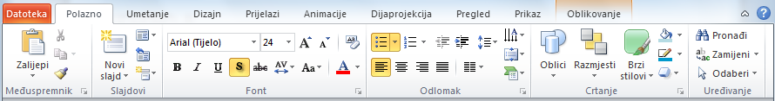
Vrpca
Sastoji se od kartica koje su organizirane prema zadacima kojima su namijenjene.
Glavne kartice su: Datoteka, Polazno, Umetanje, Dizajn, Prijelazi, Animacije, Dijaprojekcija, Pregled, Prikaz.

Slide 10
Kartice - grupe
Svaka se kartica sastoji od nekoliko grupa koje glavni zadatak rasčlanjuju na podzadatke.

Slide 11
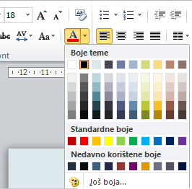
Naredbeni gumbi
U svakoj se grupi nalaze naredbeni gumbi koji pokreću naredbe ili prikazuju izbornike naredbi.

Slide 12
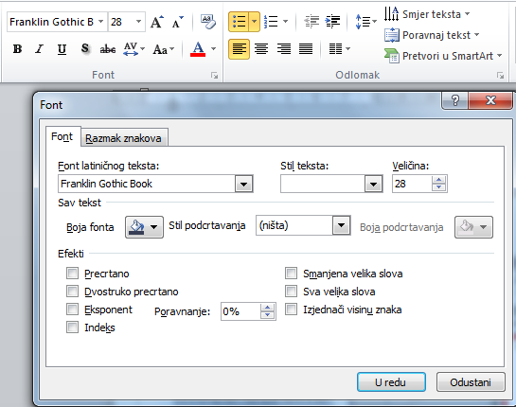
Dijaloški okvir grupe
Za grupu se može otvoriti pripadajući dijaloški okvir.
Oznaka za pokretanje dijaloškog okvira.

Slide 13
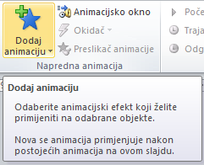
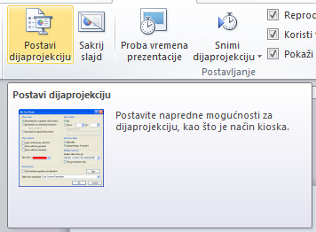
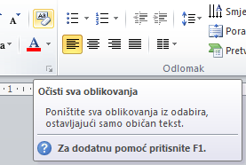
Naredbeni gumbi - pomoć
Ako korisnik ne zna čemu služi neki od naredbenih gumba, dovoljno je na njemu zadržati kazalo miša.

Slide 14
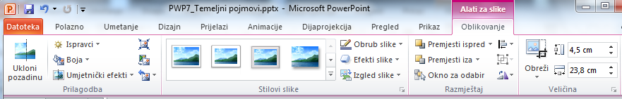
Kontekstne kartice
Osim standardnih kartica, postoje i kontekstne kartice koje se pojavljuju samo kada su potrebne za zadatak koji se trenutno izvodi ili objekt s kojim se trenutno radi.
Kartica – Oblikovanje (Alati za slike).

Slide 15
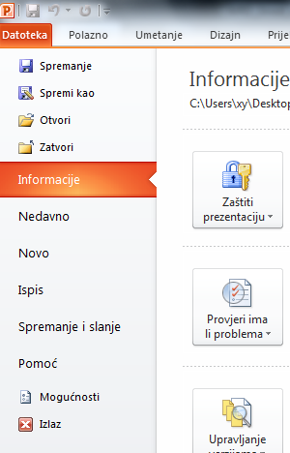
Kartica Datoteka
Kartica Datoteka otvara izbornik s naredbama za rukovanje datotekama.

Slide 16
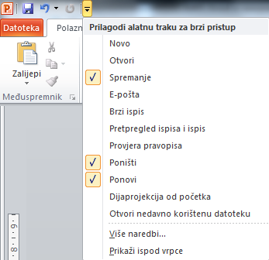
Alatna traka za brzi pristup
Nalazi se na vrhu prozora programa, omogućuje brzi pristup alatima koji se često koriste.
Njen se sadržaj može prilagoditi dodavanjem ili uklanjanjem naredbenih gumba. Potrebno je birati:
  Više naredbi...

Slide 17
Minimiziranje prikaza vrpce
Prikaz vrpce moguće je minimizirati dvoklikom na naziv trenutno aktivne kartice.
Maksimizirani prikaz vrpce vraća se istim postupkom.

Slide 18
Traka stanja
Traka stanja prikazuje:
  informacije o aktivnom slajdu,
  naziv Teme,
  podatak o jeziku,
  gumbe za promjenu prikaza,
  klizač za promjenu uvećanja.

Slide 19
Prozor i prikazi
Vježba 3.
Zatvoriti datoteku naziva vlastitog prezimena.
Sa sustava Loomen preuzeti datoteku Monitor (Monitor.pptx).
Upoznati dijelove prozora programa karakteristične za Powerpoint, a potom isprobati razne prikaze datoteke koji će biti pokazani na sljedećim slajdovima.

Slide 20
Prozor programa PowerPoint
Okno slajda – radno područje.
Kartica Slajdovi
i
kartica Struktura.
Okno bilježaka.

Slide 21
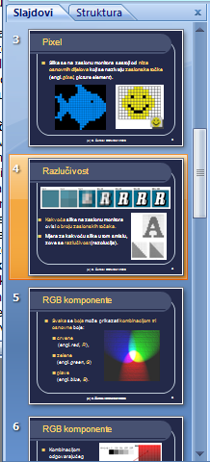
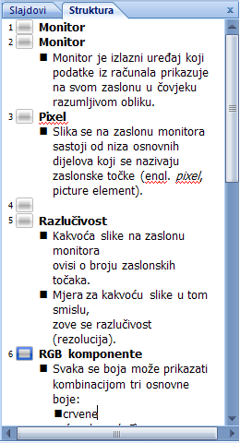
Kartice: Struktura ; slajdovi
Prikazuje strukturiran tekst slajdova
(za planiranje prezentacije i bilježenje ideja).
Omogućava pregled slajdova prikazanih u obliku minijatura.

Slide 22
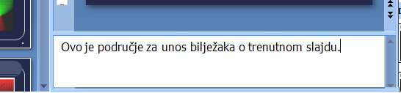
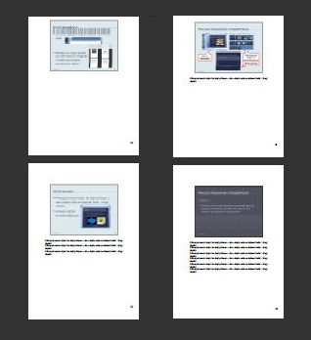
Okno bilježaka
Za unos bilježaka koje se odnose na trenutni slajd.
Bilješke se mogu ispisati
pa rabiti tijekom izlaganja
ili rabiti kao brošure
namijenjene publici.

Slide 23
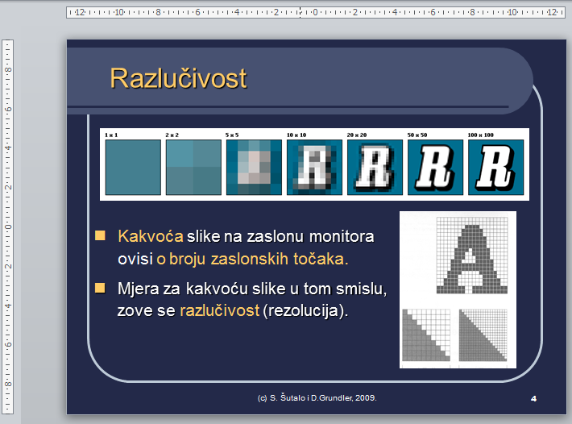
Okno slajda
Prikazuje trenutni slajd. Na slajd prikazan u oknu slajda može se dodavati tekst i ostali objekti.
Uneseni sadržaj
se proizvoljno
oblikuje.

Slide 24
Prikazi
PowerPoint dokument može se prikazati u više prikaza:
  Normalno,
  Sortiranje slajdova,
  Prikaz za čitanje,
  Dijaprojekcija.
1
3
2
4

Slide 25
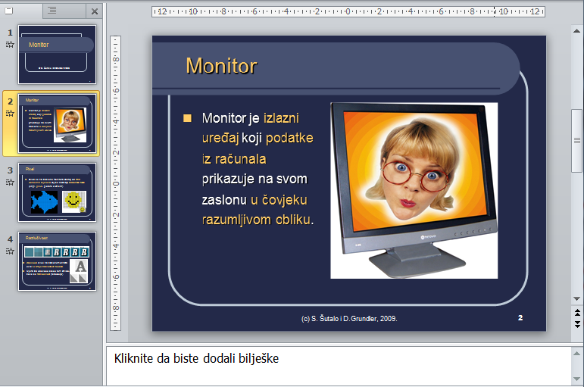
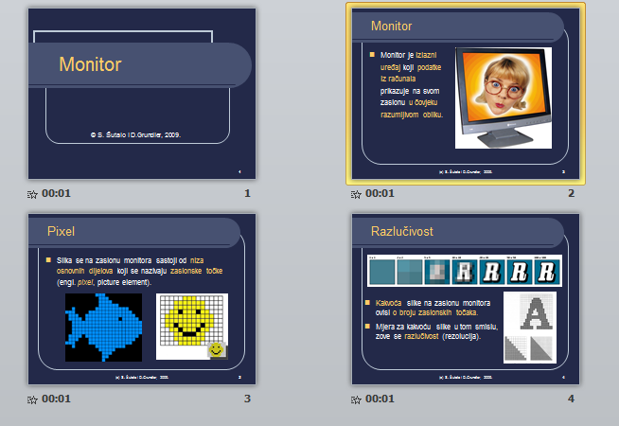
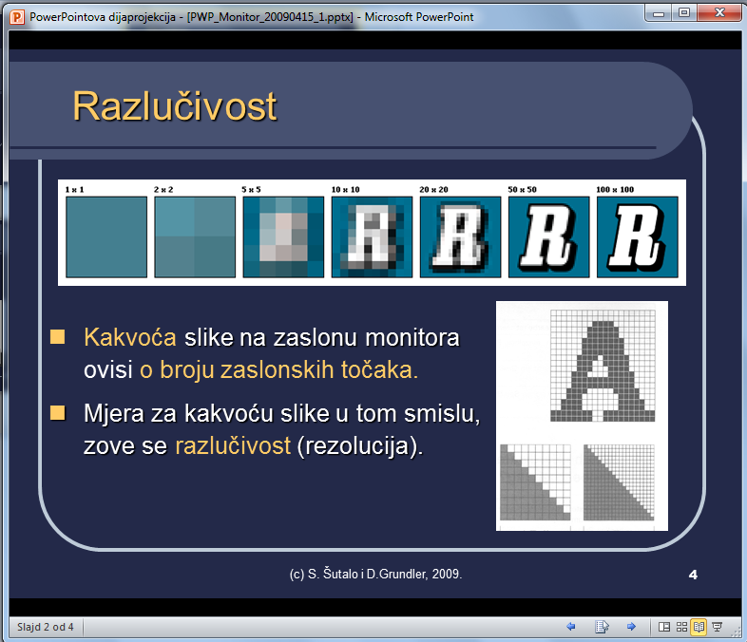
Prikazi programa PowerPoint
Prikaz Normalno.
Alat za sortiranje slajdova.
Prikaz za čitanje.

Slide 26
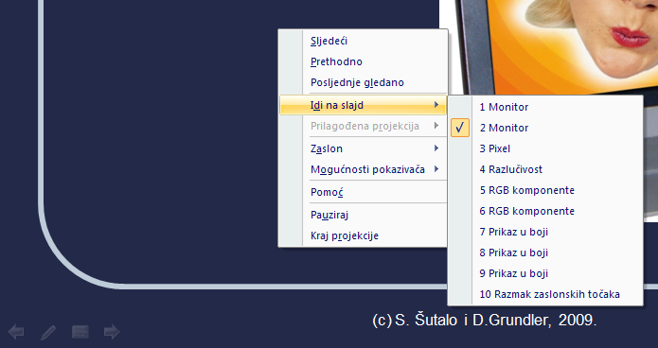
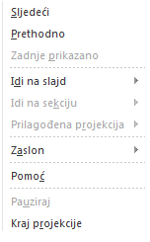
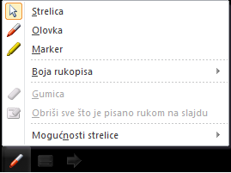
Kretanje kroz dijaprojekciju
naredbe kontekstualnog izbornika
.
alatna traka Dijaprojekcija
.
.

Slide 27
dijaprojekcija
Vježba 4.
Isprobati ponude alatne trake Dijaprojekcija.
Isprobati mogućnosti pisaljke obilježavajući dijelove slajda po vlastitom odabiru.
Zatvoriti datoteku uz pohranu načinjenih promjena.

